Slide 1
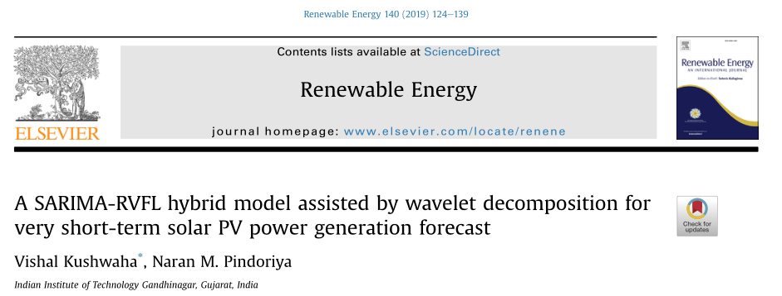
基于小波分解的SARIMA-RVFL混合模型用于非常短期的太阳能光伏发电预测

Slide 2
摘要
ABSTRACT
太阳能光伏发电的间歇性给预测带来了误差。为了解决这一挑战，本文研究了太阳光伏发电时间序列的小波分解对其预测的影响。提出了一种新的基于最大重叠离散小波变换的时间自适应、季节自回归综合移动平均-随机向量函数链神经网络混合模型。利用安装在印度理工学院屋顶太阳能光伏电站的太阳能光伏发电数据，对预测模型进行了开发和验证。计算了各种数值预报精度指标，结果表明所提出的预报模型在精度和适应性方面都优于组成模型。

Slide 3
主要贡献
研究了太阳能光伏发电时间序列的小波分解对预测精度的影响。这项研究是针对不同的天气条件进行的。
针对具有小波分解正效应的太阳能光伏发电数据，提出了一种预测模型组合策略。组合参数会随时间更新自身。
传统的混合预测模型利用从组成模型中得到的一些输出组合来获得所需的预测。但所提出的预测模型对分解后的序列采用组合策略。这有助于在更详细的层次上实现更好的预测。

Slide 4
模型组成

Slide 5
基本理论
持久性模型
SARIMA
小波变换
基于时间的trous滤波算法
随机向量函数链(RVFL)神经网络
最大相关最小冗余(MRMR)算法
主要理论

Slide 6



基本理论
对于持久度模型：
季节自回归综合移动平均模型(SARIMA):

Slide 7



基本理论
对于小波变换：

Slide 8
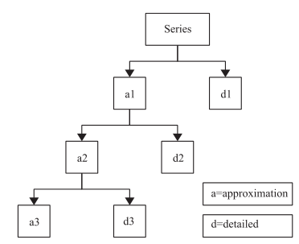
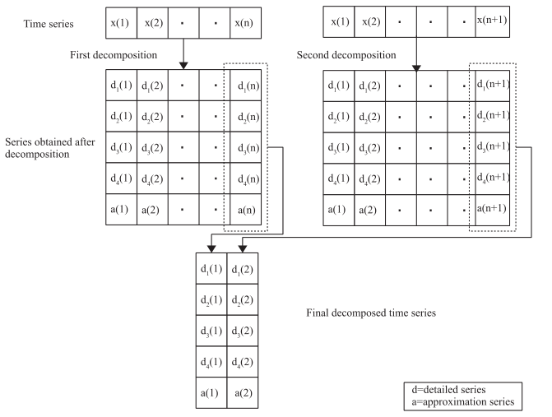

基本理论
基于时间的trous滤波算法

Slide 9
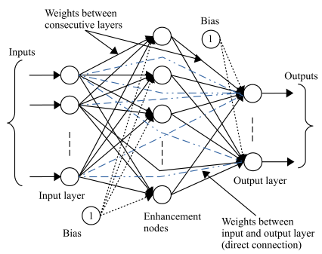
基本理论
随机向量函数链(RVFL)神经网络
RVFL在结构上可以分为三个部分：输入层、增强节点、输出层。从输入层到增强节点的权重是随机选择的；有两种方法可用来确定增强节点和输出层之间的权重：
摩尔彭罗斯伪逆；
L2范数正则化最小二乘法；

Slide 10




基本理论
最大相关最小冗余算法
此算法用于特征选择；

Slide 11
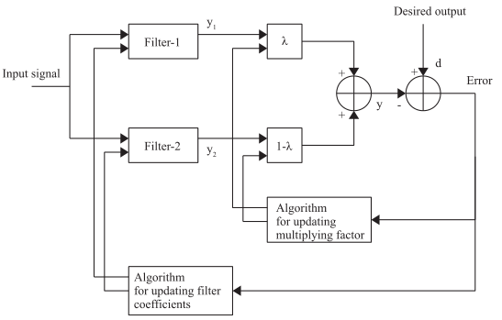


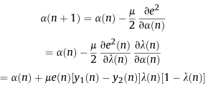
基本理论
在信号处理中使用自适应滤波器的凸组合，以获得具有稍不同特性的两个滤波器的最佳性能。最终的输出为：

Slide 12
实验

Slide 13
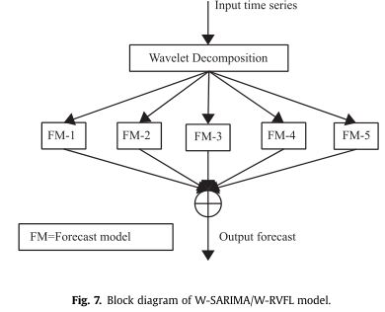
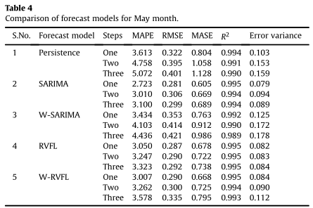
MODEL
晴空数据
实验数据分为
阴雨天气数据
在晴天时，使用了两个预测模型-SARIMA和RVFL神经网络。
-SARIMA的模型为：SARIMA、w-SARIMA；
RVFL的模型为：RVFL、w-RVFL

Slide 14

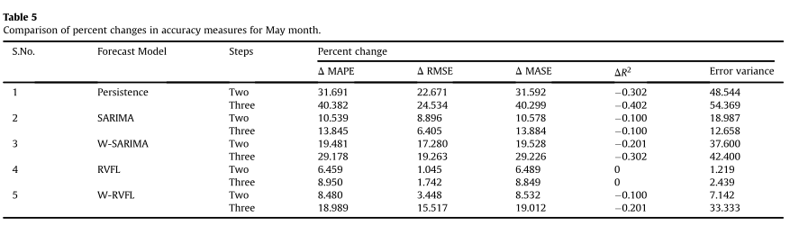
MODEL

Slide 15
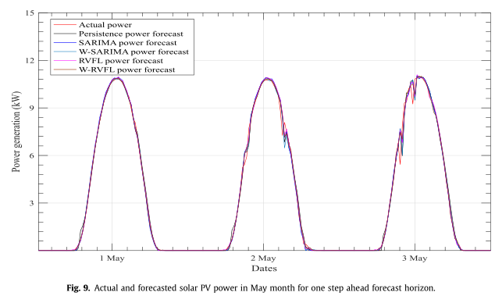
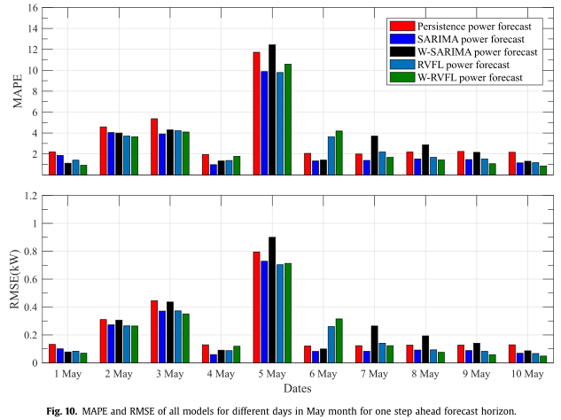
MODEL

Slide 16
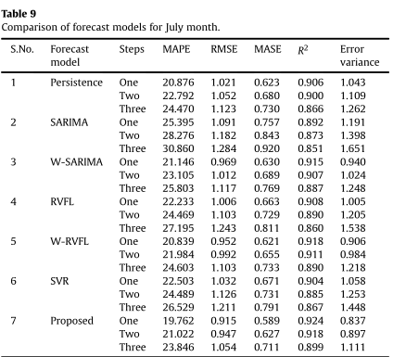
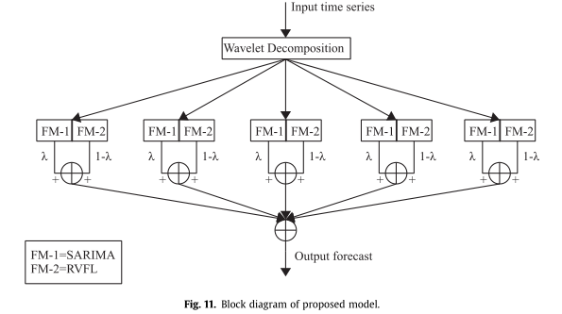
MODEL
在阴雨天气时，

Slide 17

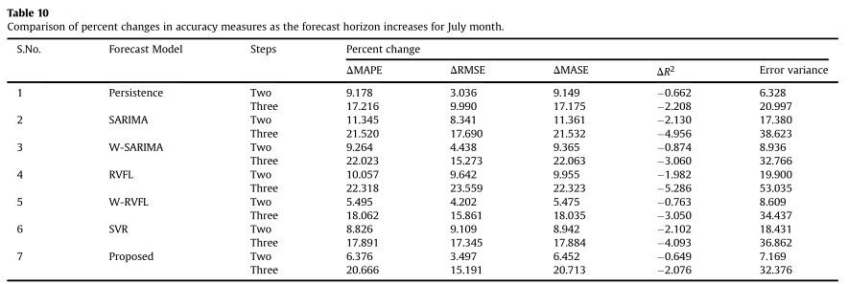
MODEL

Slide 18
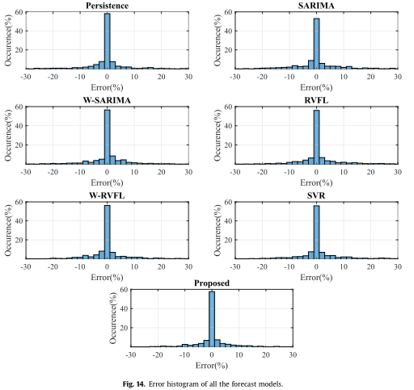
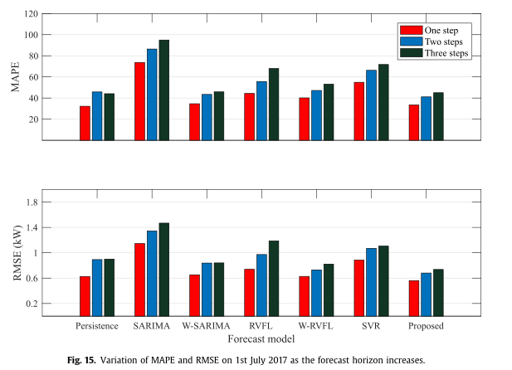
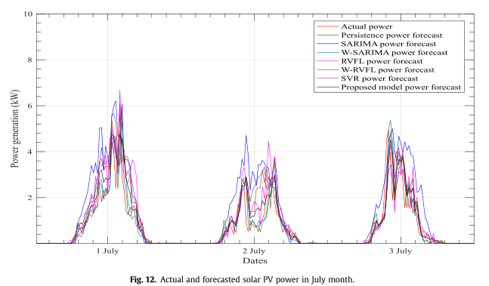
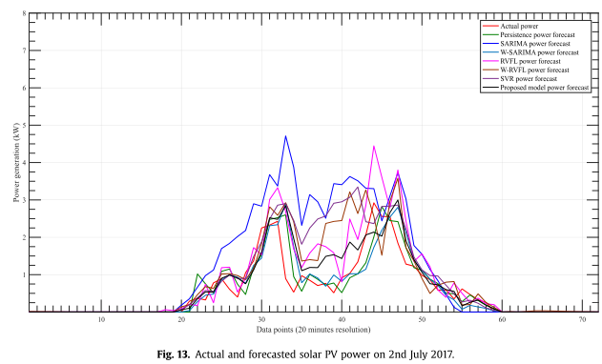
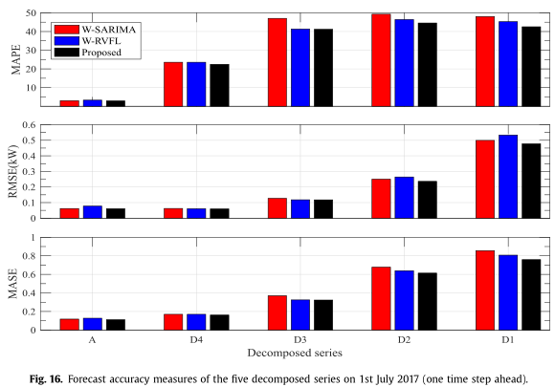
MODEL

Slide 19
CONCLUSION

Slide 20
CONCLUSION
本文介绍了小波的概念及其在预测中的应用。结果表明，在晴空条件下，小波分解会降低预报精度。这是由于预测模型开发的复杂性增加了，而数据分解所提供的优势并不能弥补这一点。在这种情况下，只有像SARIMA或RVFL这样的单一预测模型是足够的。但是在多云多雨的天气条件下，当太阳能光伏功率存在高频变化时，小波分解将有助于预测模型的更好执行。所提出的SARIMA-RVFL混合模型采用了相同的概念，结果表明该模型比其组成模型有更好的结果。但是在两个预测模型之间切换是一项困难的任务，因此需要实现其他算法。未来的工作可以涉及开发用于在预测模型之间进行切换的简单算法，以及在预测模型的开发过程中使用具有良好的时空分辨率的合适天气参数。而且，特征选择算法本质上可以使用自适应。

Slide 21
演示完毕 感谢各位老师

